Slide 1



JSP 프로젝트
BookMarket
이진우

Slide 2
목차
사용 툴
프로젝트 진행 기간
요구사항분석
설계 및 테스트
자체평가

Slide 3

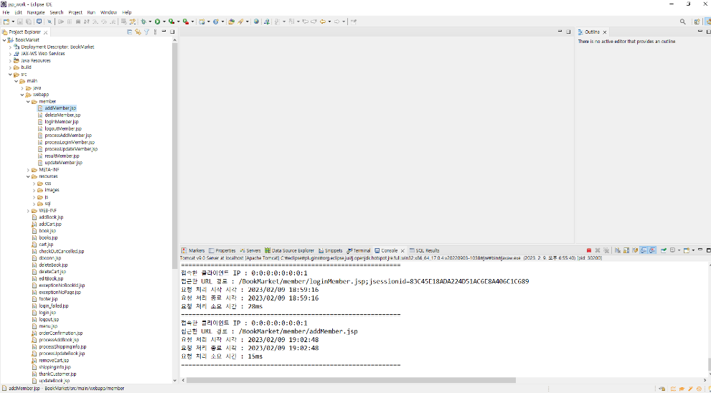
사용 툴

Slide 4
프로젝트 진행기간
총 기간 | 2022-12-11 ~ 2023-01-07
주제선정 | 2022-12-11 ~ 2022-12-12
요구사항분석 | 2022-12-12 ~ 2022-12-15
설계 | 2022-12-15 ~ 2023-01-07
테스트 | 2023-01-07 ~ 2023-01-07

Slide 5
요구사항분석
홈 기능 구현
로그인 및 회원가입 기능 구현
북 목록 및 북 추가 · 수정 · 삭제 기능 구현
장바구니 및 상품주문 기능 구현
데이터베이스 연동

Slide 6
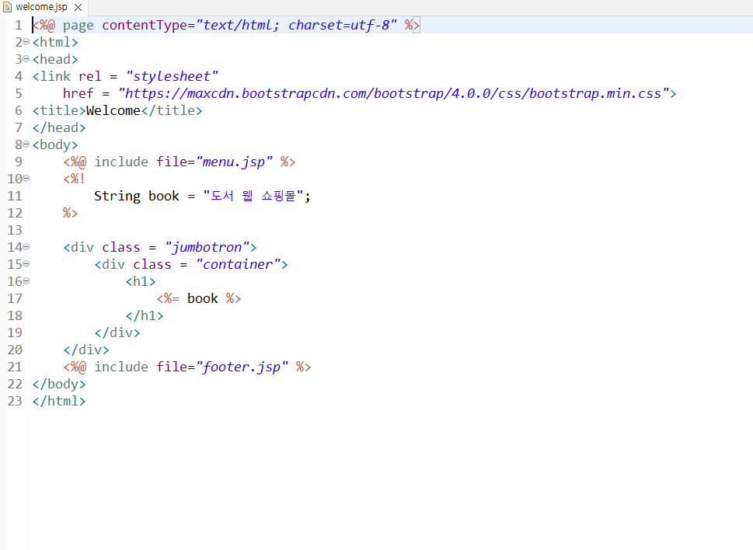
설계 및 테스트 -
홈(코딩)

Slide 7
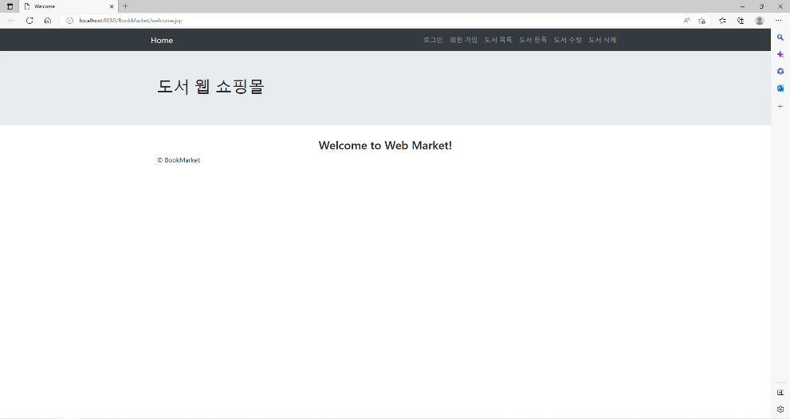
설계 및 테스트 -
홈(결과)

Slide 8
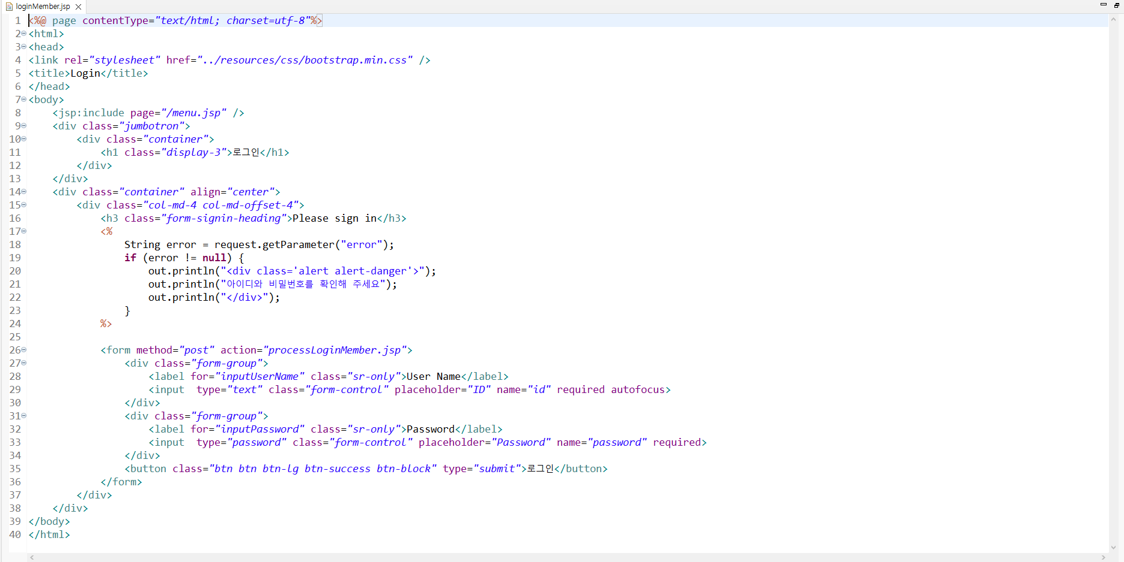
설계 및 테스트 -
로그인(코딩)

Slide 9
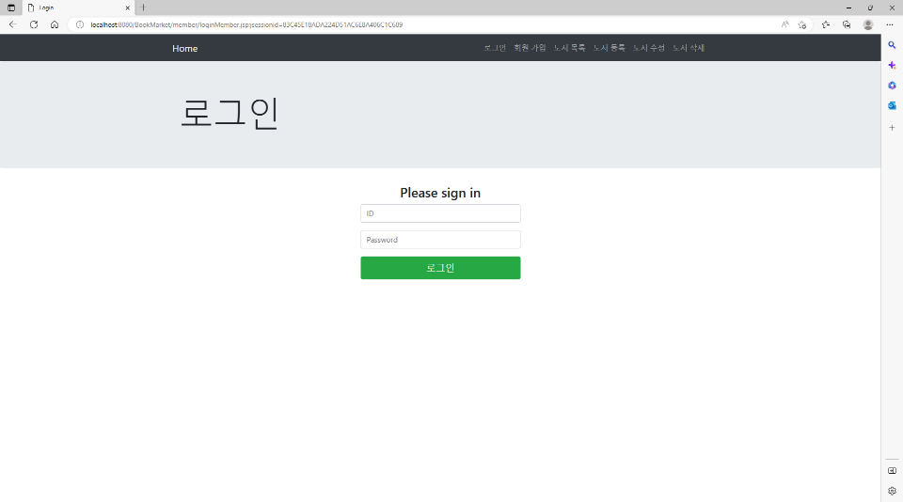
설계 및 테스트 -
로그인(결과)

Slide 10
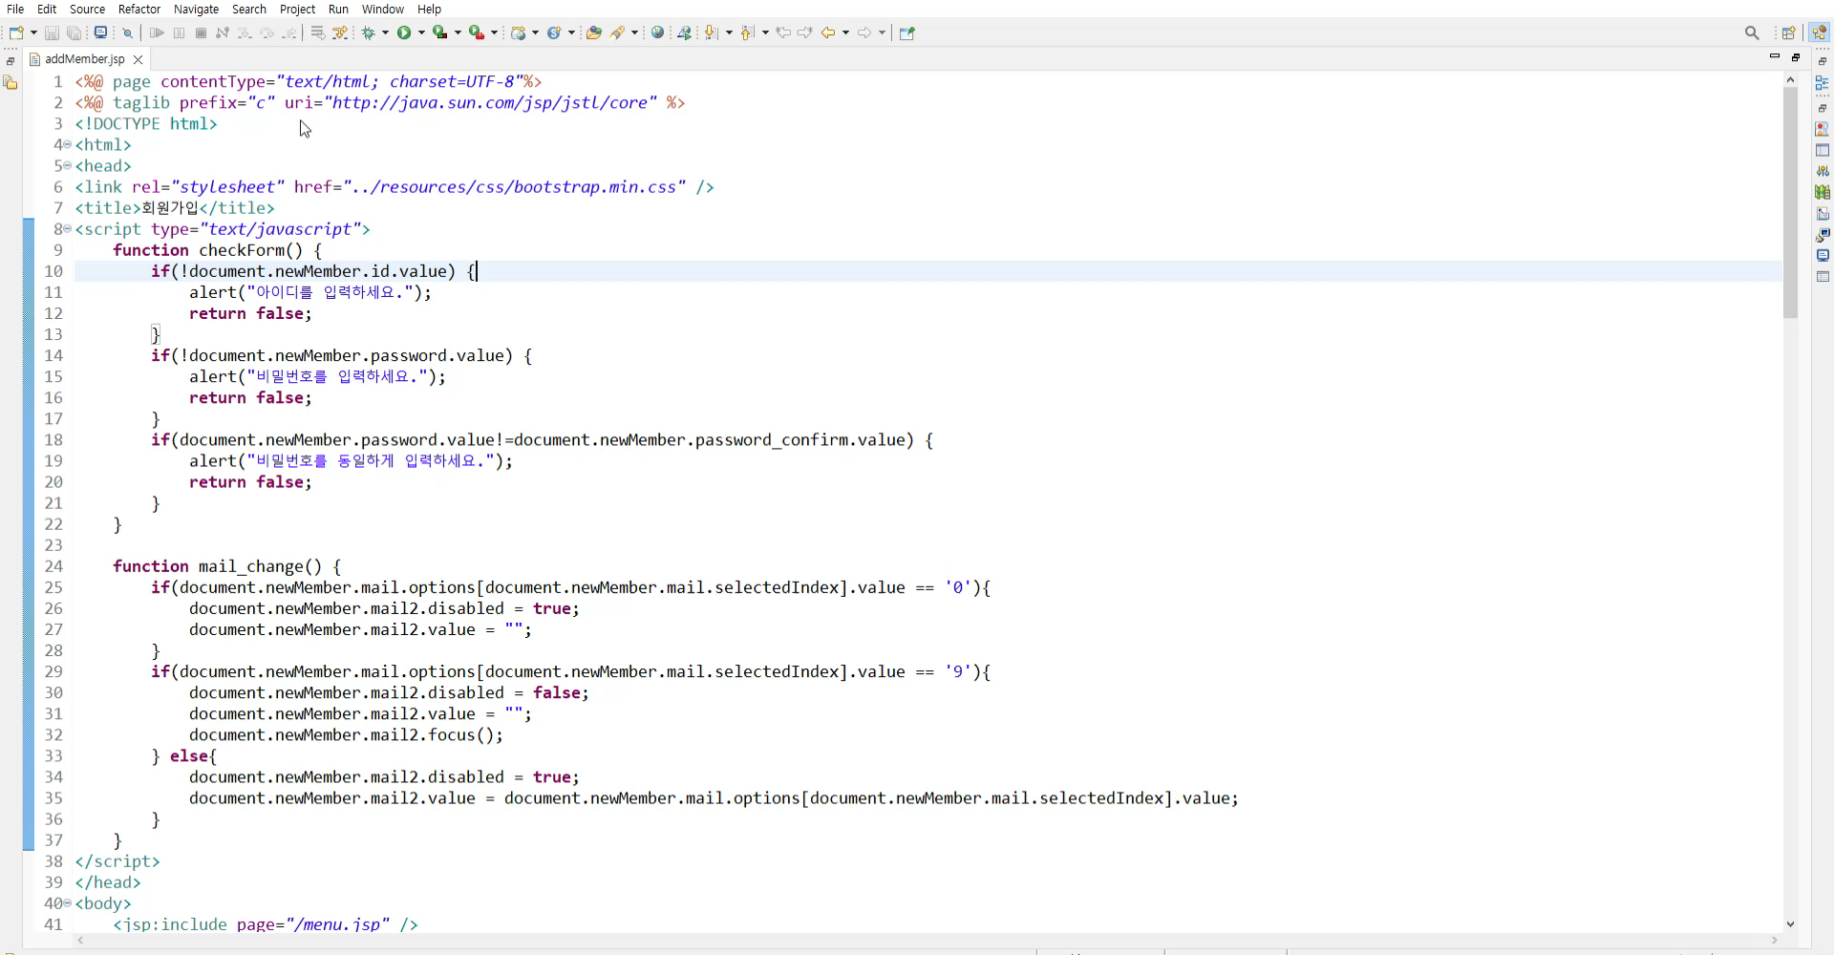
설계 및 테스트 -
회원 가입(코딩)

Slide 11
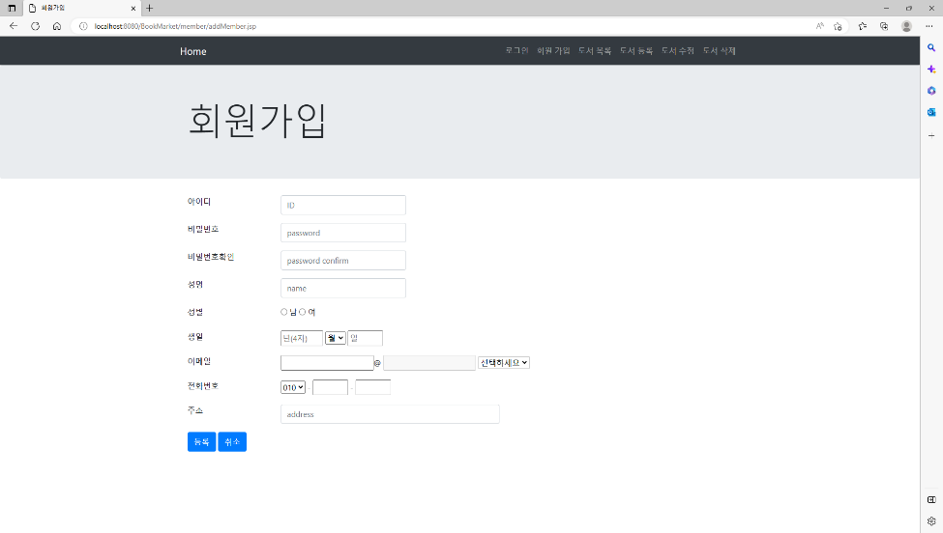
설계 및 테스트 -
회원 가입(결과)

Slide 12
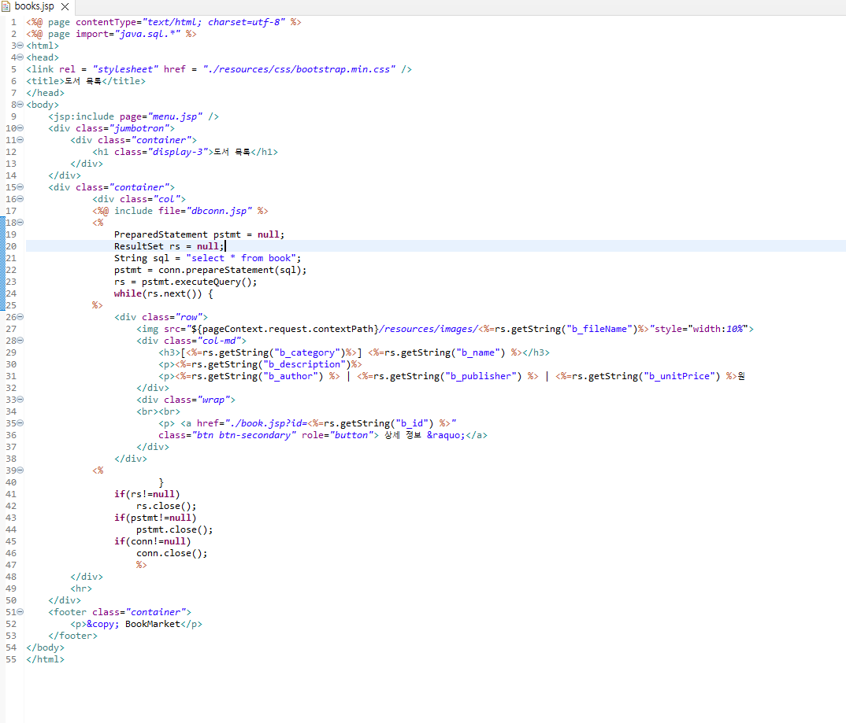
설계 및 테스트 -
도서 목록(코딩)

Slide 13
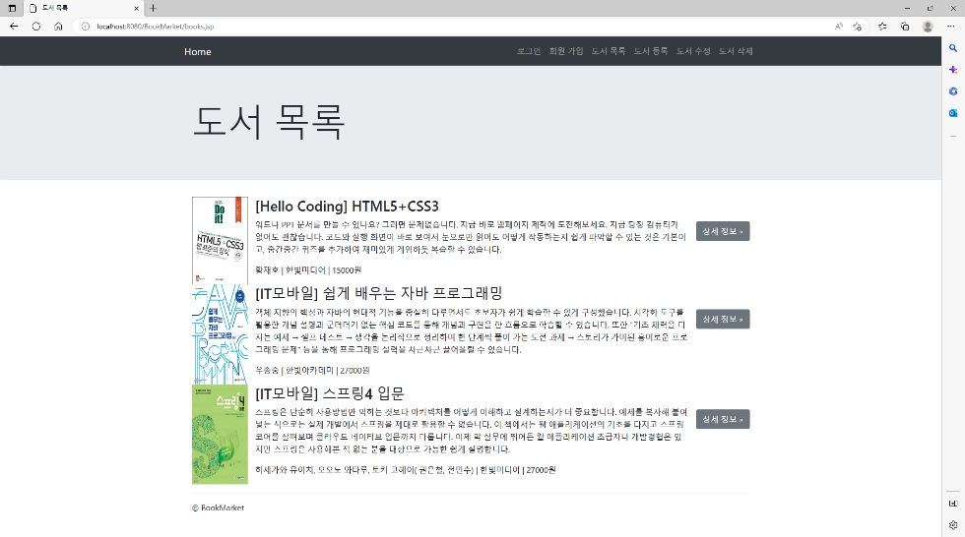
설계 및 테스트 -
도서 목록(결과)

Slide 14
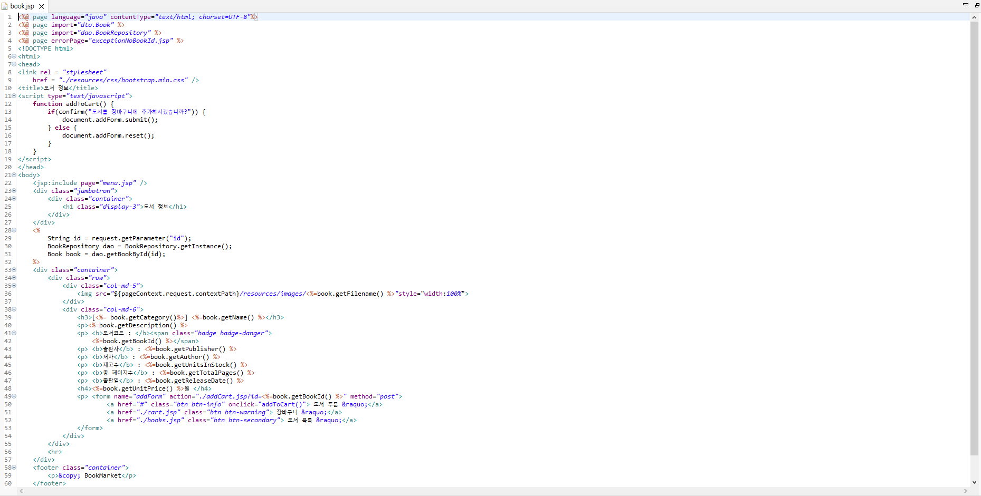
설계 및 테스트 -
상세 정보(코딩)

Slide 15
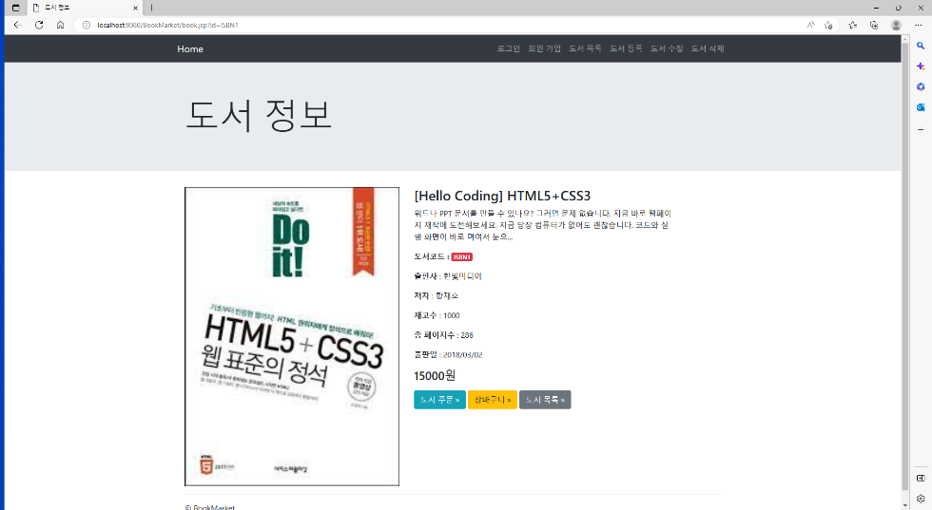
설계 및 테스트 -
상세 정보(결과)

Slide 16
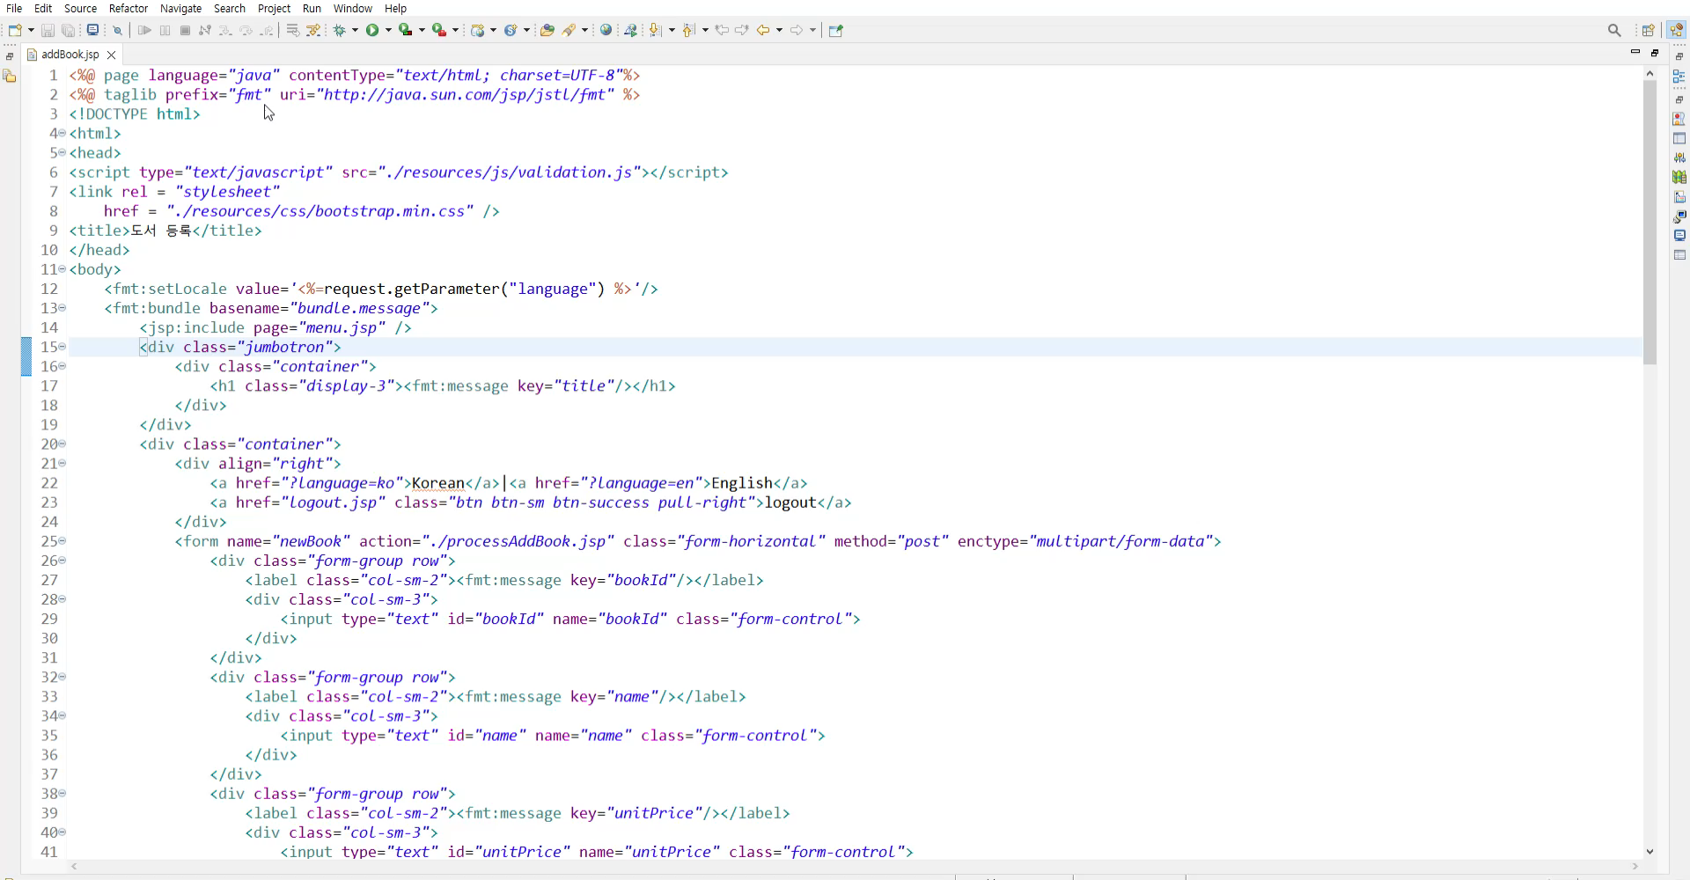
설계 및 테스트 -
도서 등록(코딩)

Slide 17
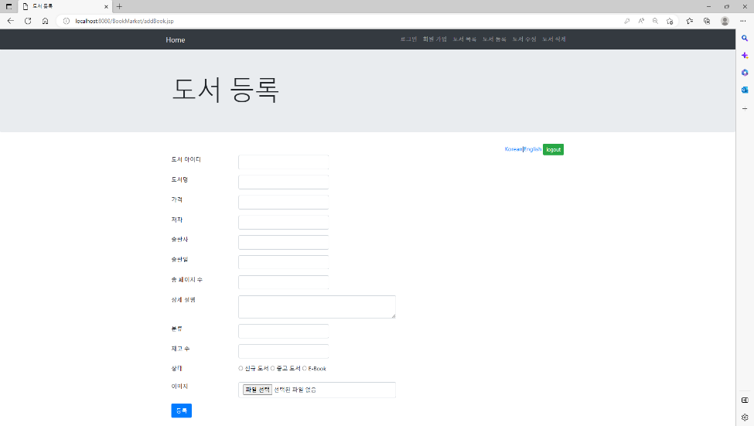
설계 및 테스트 -
도서 등록(결과)

Slide 18
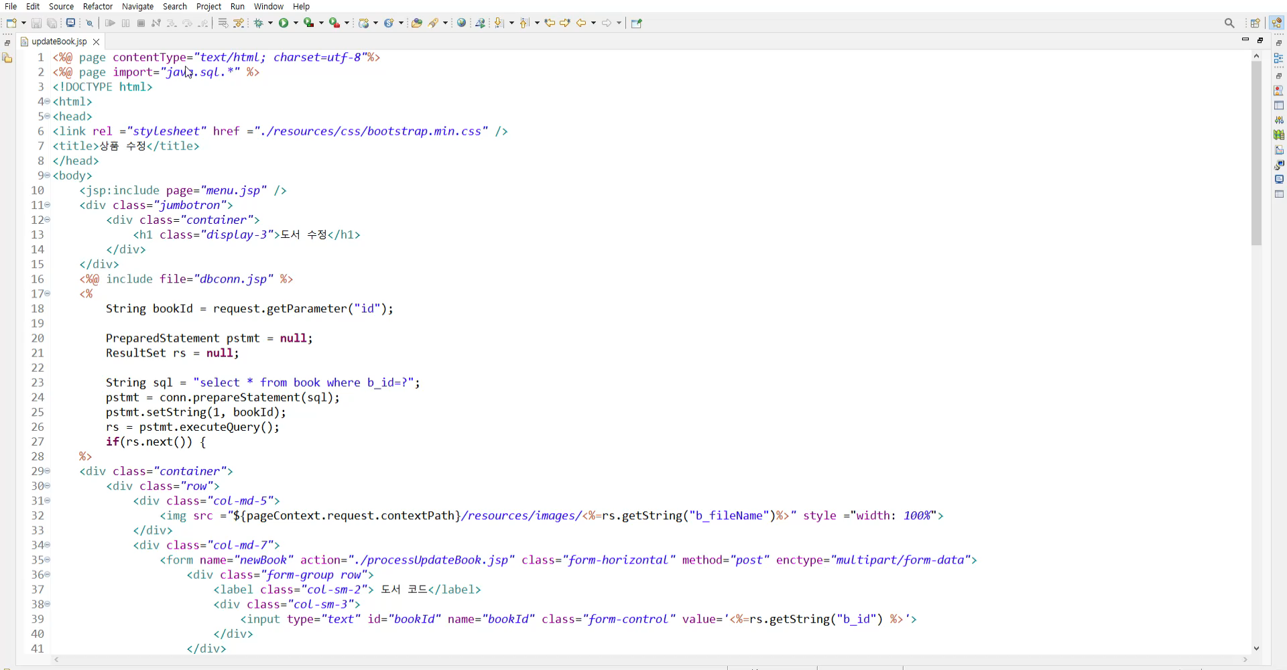
설계 및 테스트 -
도서 수정(코딩)

Slide 19
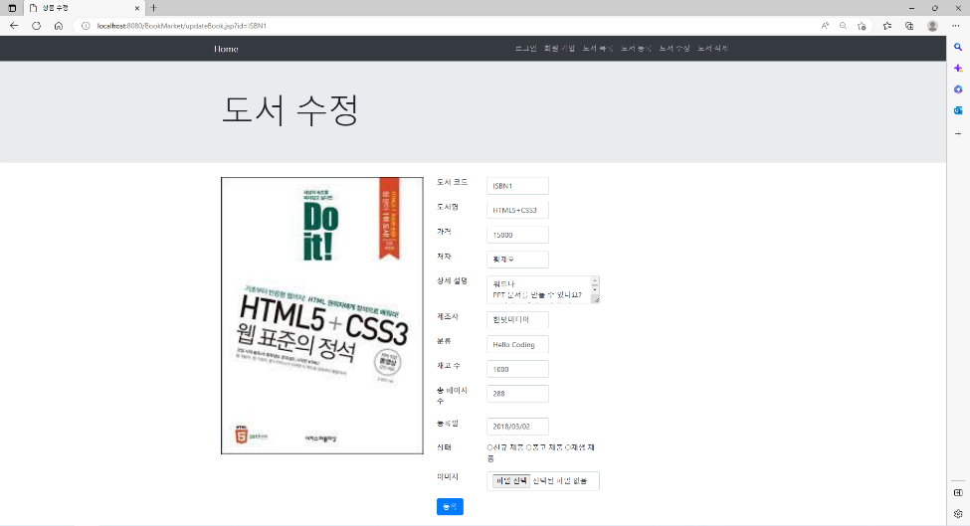
설계 및 테스트 -
도서 수정(결과)

Slide 20
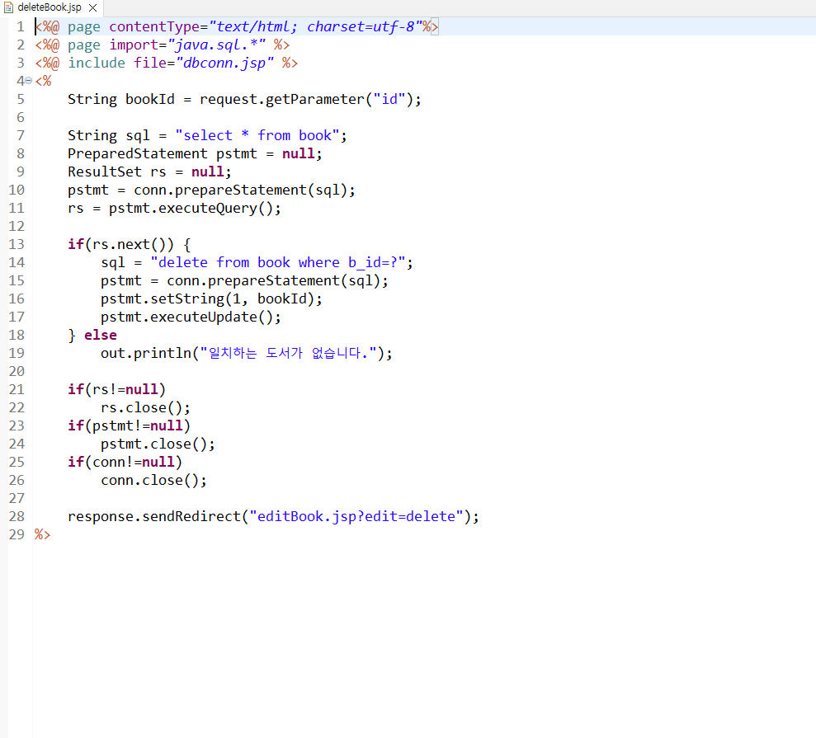
설계 및 테스트 -
도서 삭제(코딩)

Slide 21
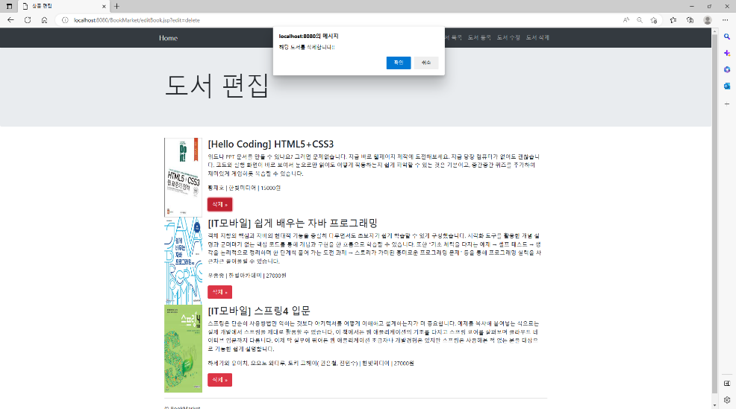
설계 및 테스트 -
도서 삭제(결과)

Slide 22
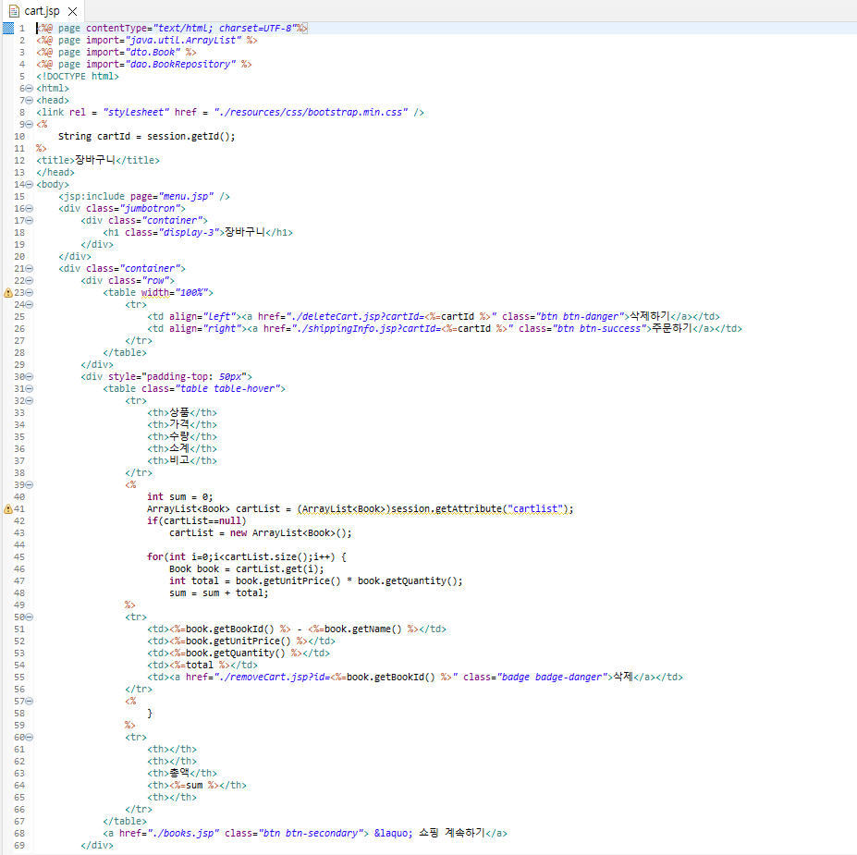
설계 및 테스트 -
장바구니(코딩)

Slide 23
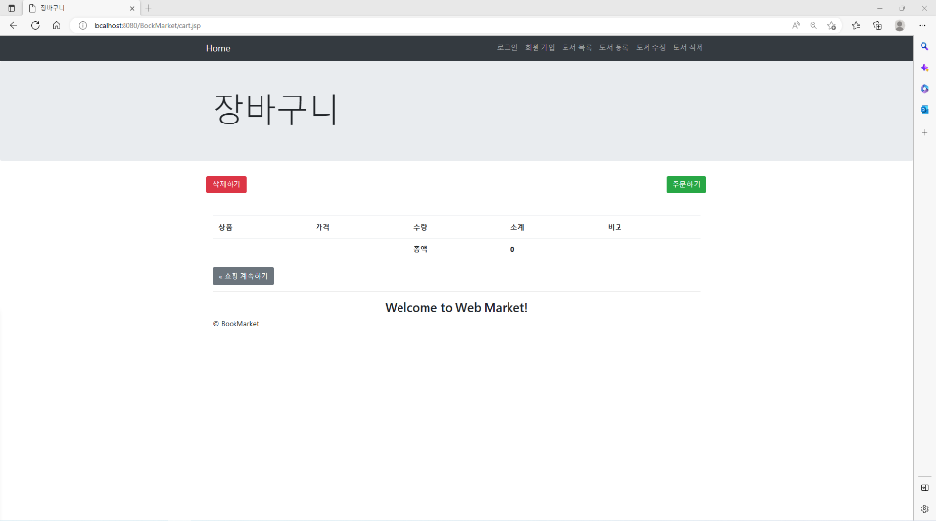
설계 및 테스트 -
장바구니(결과)

Slide 24
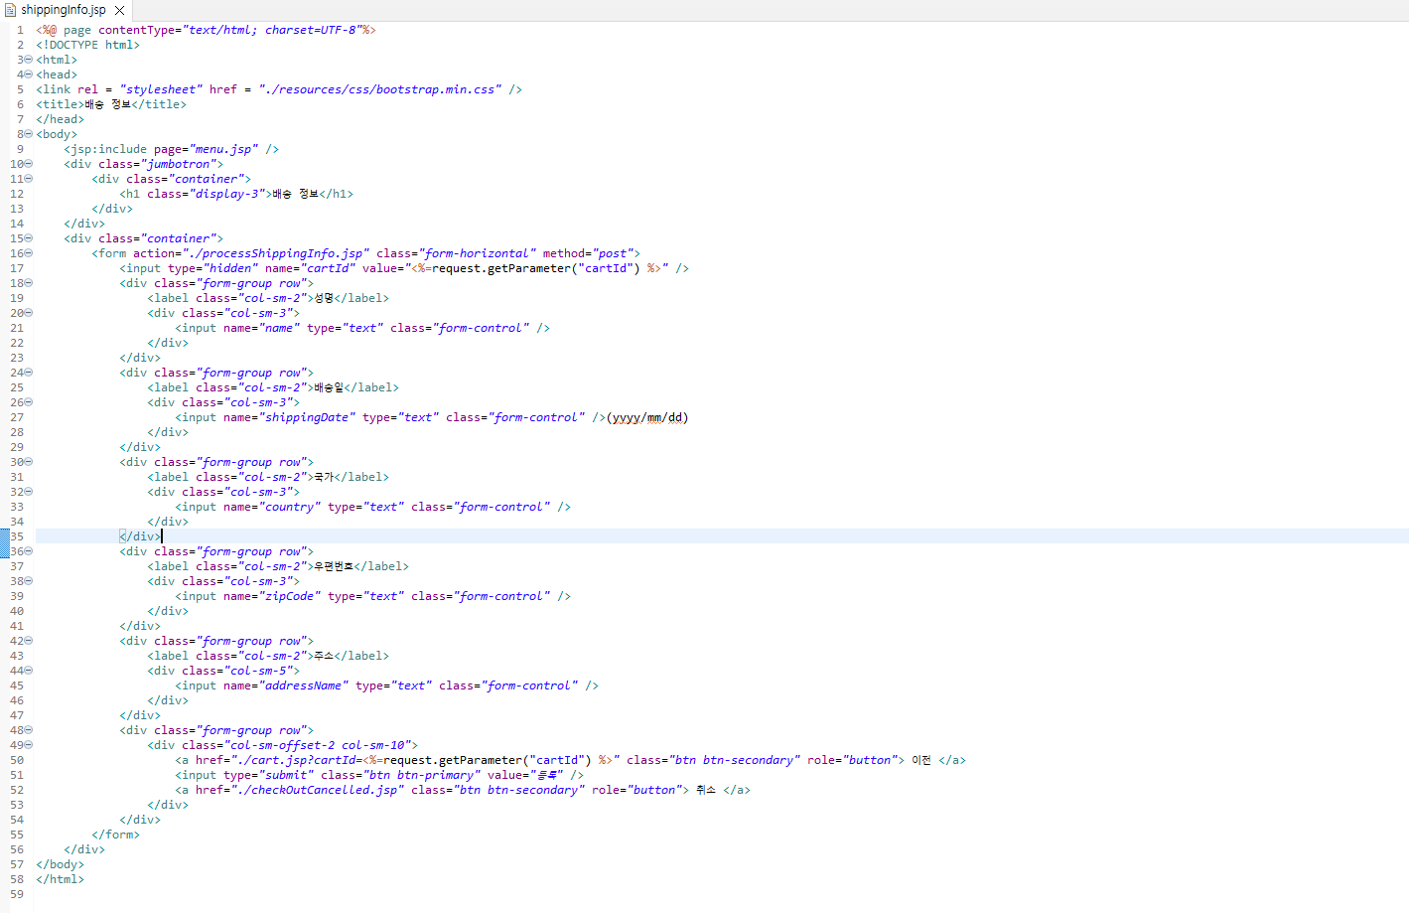
설계 및 테스트 -
상품 주문(코딩)

Slide 25
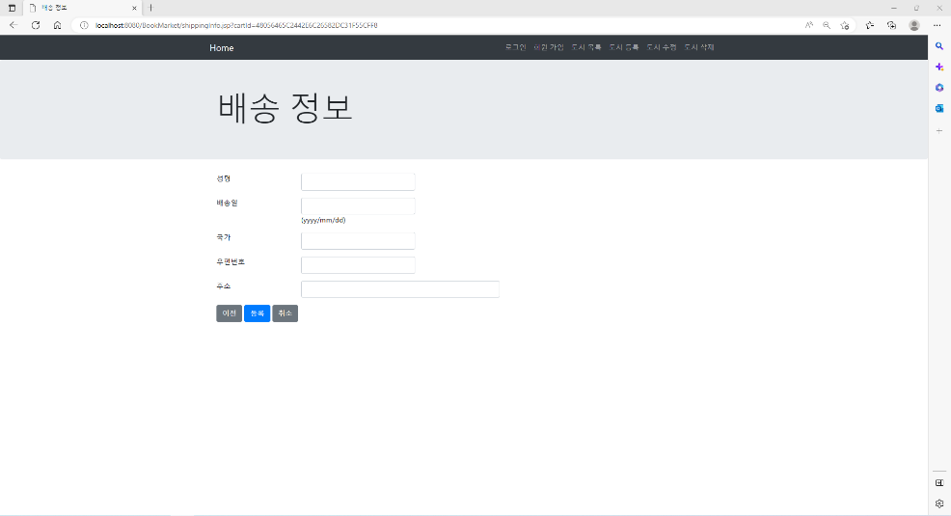
설계 및 테스트 -
상품 주문(결과)

Slide 26
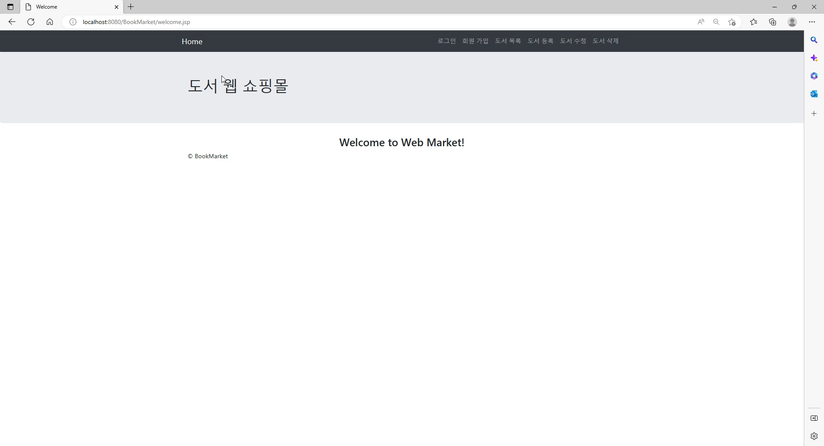
설계 및 테스트 -
테스트

Slide 27
자체평가
BookMarket를 만들면서 JSP를 활용하여 웹페이지를 만드는 실력이 많이 늘었고 웹을 만드는데 더욱 재미와 흥미를 느끼게 되었습니다.
CSS를 활용하는 부분에서 약간의 어려움과 부족함을 느꼈습니다.
중간중간 오류가 많았지만 하나하나 고쳐 나가면서 완성하여 많이 성장했다고 느꼈습니다.
이상입니다 봐주셔서 감사합니다!!!

